Slide 1

华为微服务云应用平台ServiceStage介绍
Copyright © 2019 Teng Xiao. All Rights Reserved

Slide 2
微服务云应用平台介绍ServiceStage
ServiceStage是什么
ServiceStage的使用场景
ServiceStage的应用案例

Slide 3
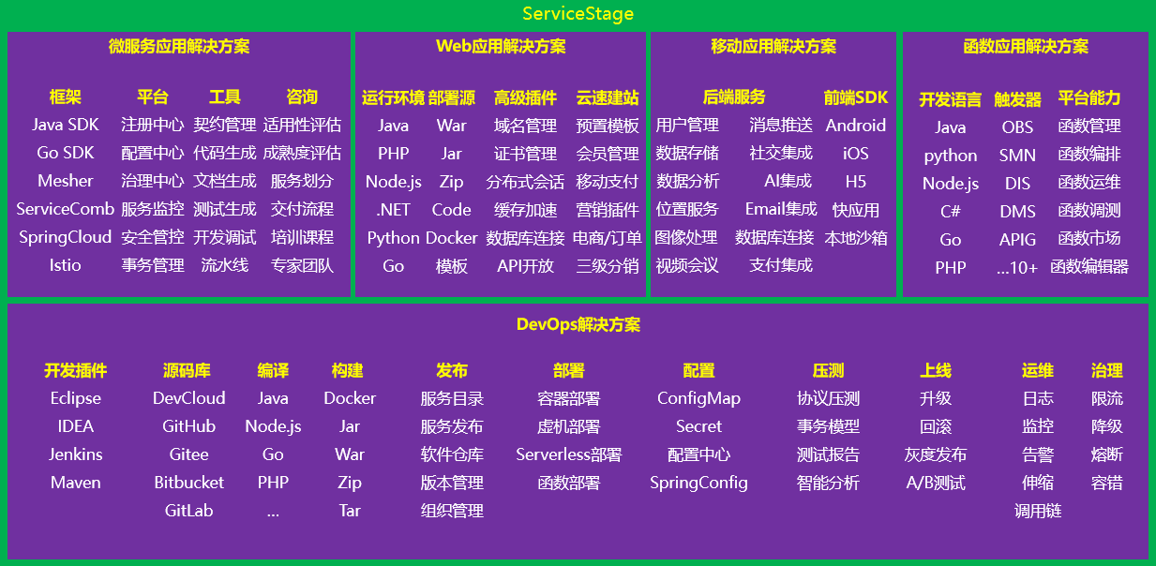
ServiceStage是什么
ServiceStage是集华为全面云化转型成功经验和技术创新成果为一体的一站式应用云平台，面向企业提供EI、区块链、微服务、移动和Web类应用开发的全栈解决方案，帮助用户快速创建企业级云原生应用，加速业务创新。
函数服务
Serverless
应用服务
容器服务
Infrastructure
虚拟机服务
物理机

Slide 4
企业基于ServiceStage可以快速构建行业应用
制造行业应用
金融行业应用
政务行业应用
XX行业应用
行业应用
领域应用/业务
领域应用/业务
领域应用/业务
领域应用/业务
领域业务中台
领域业务中台
领域业务中台
领域业务中台
ServiceStage
微服务应用解决方案
Web应用解决方案
移动应用解决方案
函数应用解决方案
通用解决方案
&
DevOps平台
应用框架
运行环境
公共组件
服务集成
Coding > 编译 > 构建 > 发布 > 部署 > 配置 > 压测 > 上线 > 运维
应用开发中间件
应用运维中间件
微服务运行框架
ServiceComb
分布式缓存
DCS
分布式数据库中间件
DDM
微服务治理
CSE
容器部署服务
CCE
应用编排服务
AOS
中间件服务
网关服务
APIGW
分布式消息
DMS
关系数据库
RDS
应用性能管理
APM
应用基础运维
AOM
应用压测服务
CPTS
基础设施服务
IaaS（计算、网络、存储）

Slide 5
场景一：微服务开发和管理
基于契约(Open API)的开发模式：让微服务的开发、测试、文档、协作和管控活动标准化、自动化
高性能REST/RPC微服务开发框架：打包了微服务注册、发现、通信和治理等基础能力，开箱即用
一站式微服务治理控制台：提供微服务负载均衡、限流、降级、熔断、容错、错误注入等治理能力
提供ServiceComb、Spring Cloud、Service Mesh商业版
DevOps人员
ServiceStage
注册中心
配置中心
治理中心
服务监控
安全管控
事务管理
OpenAPI（Restful）
CSE Mesher
微服务
微服务
ServiceComb
Spring Cloud
.NET
微服务
Node.js
微服务
PHP
微服务
其他语言
微服务

Slide 6
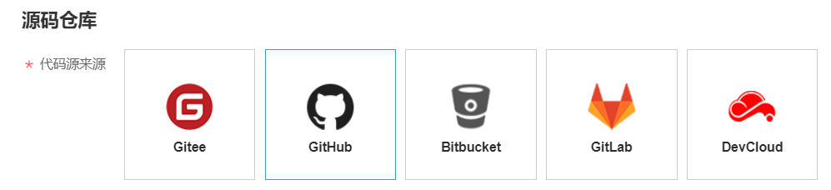
场景二：Web应用快速开发和部署
支持 Java、PHP、Node.js、.NET、Go、Python 等等。开发者只需轻松编写代码即可。
客户应用
Java应用
PHP应用
Node.js应用
.NET应用
Go应用
Cache/DB
Cache/DB
Cache/DB
Cache/DB
Cache/DB
ServiceStage
Java
Runtime
PHP
Runtime
Node.js
Runtime
.NET
Runtime
Go
Runtime
Docker
Docker
Docker
Docker
Docker
VM
VM
VM
VM
VM
开发者只需使用 ServiceStage+任意源码仓库，通过流水线功能实现轻松部署和更新。

Slide 7
场景三：持续集成和持续交付
基于ServiceStage流水线全流程“自助式”开发、集成、验证与上线
开发/测试环境
预生产环境
生产环境
微服务创建环境
微服务编译环境
开发者
Alpha环境
Service #2
…
…
Beta环境
Gamma环境
Product环境
灰度环境
All Services
Alpha环境
Service #n
开发者
全流程自助完成
Stage 0：开发
Stage 1：自验
Stage 2：集成验证
Stage 3：类生产验证（可选）
Stage 4：上线
以“月/季度/半年”为周期 → 以“天/小时”为周期

Slide 8
场景四：灰度发布
什么是灰度发布：为保障新特性能平稳上线，可以通过灰度发布功能选择少部分用户试用，降低发布风险。
更安全的发布方式，让业务上线不仅仅是快。
华北用户
华南用户
华北用户
华南用户
华北用户
华南用户
新特性上线前
新特性上线中
新特性上线后
应用V1.0
应用V1.1
应用V1.1
应用V1.0
应用V1.0
应用V1.1
应用V1.0
应用V1.0
应用V1.1

Slide 9
场景五：应用性能分析
微服务名称：Tire7
实例数量：4
容器类型：Tomcat
图例：环状图表示微服务，环按照实例数量被拆分4段，每段的颜色表示每实例的状态，红色表示异常，黄色表示警告；
05:21 06:21 07:21 12:21 18:21 20:21 23:21 01:21 04:21
Tier8
3
选择异常时刻的快照
Tier4
3
31 tpm |102ms
Tomcat
Tomcat
31 tpm |102ms
33 tpm |120ms
Tier7
4
31 tpm |102ms
Tomcat
503 tpm |568ms
Tier1
3
133 tpm |200ms
Tier2
3
应用发现与依赖关系：非侵入采集应用KPI数据，并通过服务间接口自动生成依赖关系。
应用KPI汇聚：微服务实例汇聚到应用（数字表示XX个实例），KPI数据自动汇聚到应用。
29 tpm |1014ms
31 tpm |102ms
503 tpm |568ms
Tier3
3
31 tpm |102ms
Tier6
4
Tomcat
Tomcat
31 tpm |102ms
res13
Pid:1456
Tomcat
res14
Pid:1457
Tomcat
res145
Pid:1458
Tomcat
Tier5
2
Tomcat

Slide 10
场景六：调用链跟踪与监控
用户
Web界面
前端应用
后端应用1
后端应用2
数据库
支持平台、资源、应用的监控和微服务调用链分析
大规模：支持百万容器监控，秒级查询响应。
故障下钻：通过单击故障节点可自动下钻到故障的微服务实例、也可以关联到失败的调用链和调用栈，查看失败函数的入参和返回值。
请求
serverRecv
创建
上下文
start Trace
服务调用
serverSend
clientSend
服务响应
clientSend
生成
日志
serverRecv
调用链
clientRecv
服务调用
数据访问
clientSend
clientRecv
图示
A
clientSend
B
C
clientRecv
数据访问
clientRecv
服务响应
响应
endTrace
serverSend
调用栈
服务内调用
接口A
|--接口B
|--接口C
…
clientSend
可查看函数参数、返回值，耗时等
clientRecv
调用埋点数据
serverRecv
serverSend

Slide 11
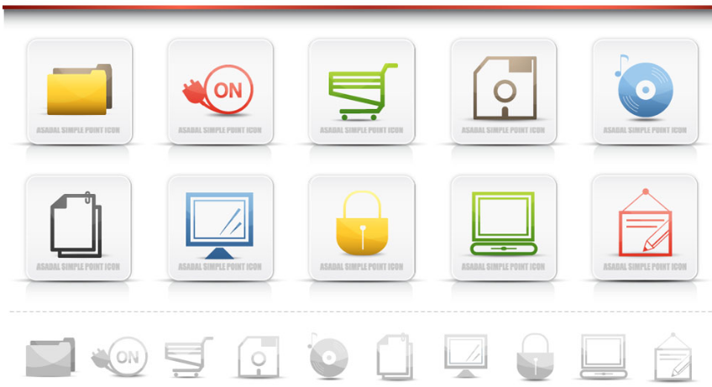



场景七：事务分析
实时跟踪每条业务交易，快速分析交易的运行状态并提供诊断能力
自定义事务：用户可根据每条URL定义事务名称，方便理解。
健康规则配置：可以对每条事务配置健康规则，如超过1s提示异常；
性能追踪：精确采集异常性能数据，可对比历史基线数据，也能找到应用的异常方法，提升运维效率
登陆电商网站
选择商品
购买
支付
1
2
3
4
事务URL | 事务名称 | 吞吐率 (次/分钟) | 平时时延 | 健康指标 | 错误率 | 性能分析
hwid1.vmall.com/CAS/portal/login.html?validated=true | 登陆 | 52 | 323ms | 正常 | 0% | 调用链分析
hwid1.vmall.com/portal/search?id=34211223411 | 商品搜索 | 234 | 721ms | 较慢 | 1% | 调用链分析
hwid1.vmall.com/portal/buy?id=34211223411 | 购买 | 3 | 1.32s | 正常 | 0% | 调用链分析
hwid1.vmall.com/portal/pay?id=34211223411 | 支付 | 1 | 2.1s | 异常 | 100% | 调用链分析
1
2
3
4
通过对业务监控，用户可以了解最终消费者行为，用于业务发展决策；
其次可以快速发现业务运营的状态，对于异常的应用程序快速诊断；

Slide 12
场景八：服务治理
用户
用户
用户
用户
入侵者
…
微服务运行示意图
微服务运行示意图
微服务运行示意图
微服务运行示意图
VmallConsole
Vmall
Console
跳板机
HelloClient
HelloClient
X
X
X
TPS = 0
HelloService
Instance-1
HelloService
Instance-1
HelloService
Instance-2
HelloService
Instance-3
HelloService
Instance-1
HelloService
Instance-2
HelloService
Instance-2
HelloService
Instance-3
HelloService
Instance-1
HelloService
Instance-2
HelloService
Instance-3
HelloService
Instance-3
Vmall
Channel
Vmall
Catalog
Vmall
Payment
自动负载均衡
可选策略：顺序、随机、本地、粘滞、基于实例负载、基于权重）
自动容错
任意实例Down掉(至少保留一
个实例)，不影响正常业务
服务降级
关闭非核心业务，保
证核心业务可用
服务限流
请求超过处理能力，按
策略丢弃，保证已接纳请求正常处理
支持微服务接口级SLA指标(吞吐量、时延、成功率)实时(秒级)监控和治理，保障应用运行不断服

Slide 13


应用案例1：华为云加速软通动力行业应用PaaS构建，无需关心基础资源与应用管理
解决方案
用微服务化、Serverless函数化、APaaS平台技术快速解耦、商业化构建各种行业级应用生态API，提供生态融合方案
面临挑战
SaaS
环保
文旅
政务
公共安全…
快速上云，现有系统改动小
多租户部署、隔离和管理比较复杂
打造行业级产品但研发周期长
需要更多业务合作、融合新业务体
API Hubs
智能城市APaaS，使能SaaS服务
政务服务
城市治理
大视频
产业服务
数字生活
无纸化办公
空气质量
人脸对比
资产管理
VR
无纸化办公
空气质量
人脸对比
资产管理
VR
应用PaaS
电子证照
污染源查询
车证对比
数据分析
数字体验
电子证照
污染源查询
车证对比
数据分析
数字体验
电子审批
地表水查询
监控预警
数据开放
智慧家居
电子审批
地表水查询
监控预警
数据开放
智慧家居
客户价值
数据使能服务
设备使能服务
监控使能服务
产业大数据使能
人工智能使能服务
新生态：通过API、编排，融合新应用
成本低：函数秒级扩展编程，镜像分钟级发布
维护易：APaaS指标监控
运营模式多样化：SaaS租户、APaaS、GPaaS、IPaaS等商业化APIKey运营
ServiceStage一站式应用部署与管理
通用PaaS
IaaS
云基础设施（计算，存储，网络，虚拟化）
华为
软通动力
政企客户

Slide 14



应用案例2：基于ServiceStage助力中软国际构建企业协同办公SaaS平台
个人办公
流程审批
公文处理
知识管理
沟通管理
行政管理
一站式协同办公应用
企业云盘
视频会议
办公协同
在线Office
移动办公
第三方服务
加快部署速度
3-4天
0.5天
中软国际企业协同办公SaaS平台
华为云PaaS平台
统一分布式/微服务治理
提前几天准备资源
即时按需自动扩容
Open
API
弹性扩容
统一应用资源编排调度
办公业务需求
各办公应用集
统一研发流程自动化
升级不中
断业务
停机维护
不停服在线更新

Slide 15
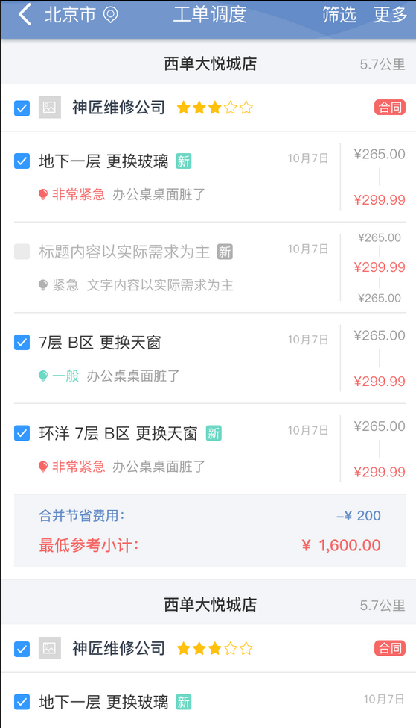


应用案例3：ServiceStage帮助文思海辉实现楼宇设施管理系统快速微服务化
基于RFID技术的楼宇设施管理
基于微服务引擎Mesher功能将PHP应用接入微服务治理
工作流服务
故障处理服务
资产管理服务
物料管理服务
统计报表服务
Mesher
Mesher
Mesher
Mesher
Mesher
微服务注册中心
遇到的问题
复杂度高不易扩展
单体应用，功能耦合
新增功能影响现有业务，升级业务中断
应用零改造微服务化
快速迭代，加快上线速度
灵活扩展
业务增长对性能要求高，增加机器不能解决问题
一个业务问题影响整个系统，风险高
性能瓶颈稳定性差
非侵入式接入微服务
PHP应用接入微服务治理
“更新就停机”变为
“随时更新维护”
弹性伸缩，成本可控
提升整体性能

Slide 16



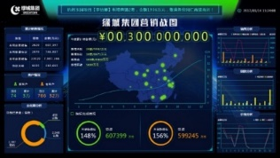
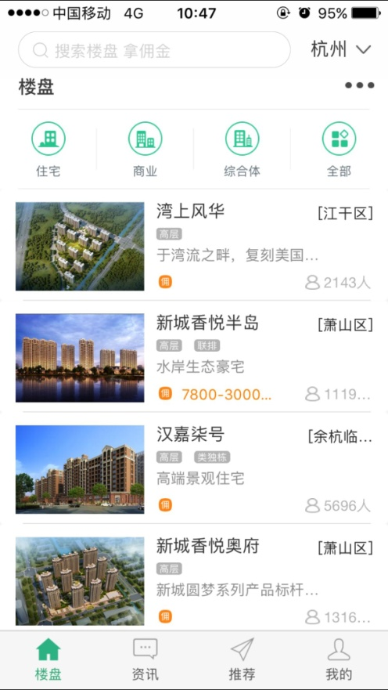


应用案例4：ServiceStage助力盟拓软件房企系统云化，1天上线1个微服务
房企电商化：虚拟线上售楼中心
容器化应用，秒级弹性伸缩
微服务自动化运维
支持4000,000并发用户数
支持100tps微服务应用访问
营销战图
全民营销APP
开放的微服务框架
ServerComb支持多语言应用
Mesher支持遗留应用零改造接入（SpringCloud/Dubbo）
ServiceStage服务网关
基于华为云的应用服务
80%
50%
…
客户服务
机会服务
房源服务
积分服务
用户数据库
房源数据库
交易数据库
…
ServiceStage
ServiceStage
改造后的微服务架构的后台
运维人力节省
资源利用率

Slide 17

Thanks For Your Attention
谢谢大家
2019/04/08
Copyright © 2018 Teng Xiao. All Rights Reserved

